Slide 1
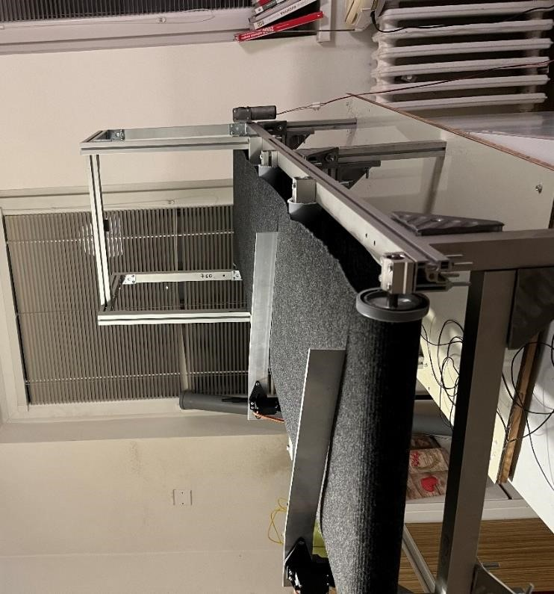
Dopravníkový pás s rozšírením umelej inteligencie
Martin Drusa, Tomáš Ďuriška
Cieľom bolo vytvoriť dopravníkový pás s rozšírením umelej inteligencie, ktorý nám pomôže roztrieďovať rôzne predmety na základe materiálu. Preto sme navrhli program, ktorý pomocou umelej inteligencie na základe importovaných fotografií rôznych plastových fliaš, krabíc či plechoviek roztriedi a presne zaradí tieto predmety do jednej z troch skupín (papier, plast, kov).
Stredná priemyselná škola technická
Hviezdoslaova 6, 05201 Spišská Nová Ves

